Slide 1
Tuần 20
Bài 103: uôi – ươi

Slide 2




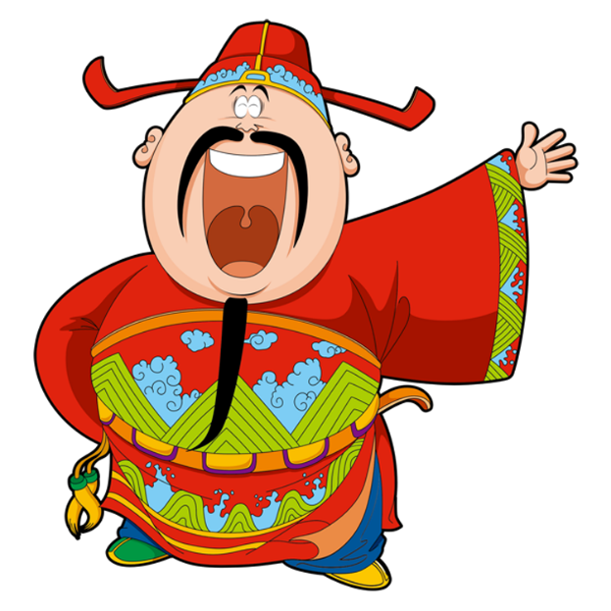
TRÒ CHƠI

Slide 3






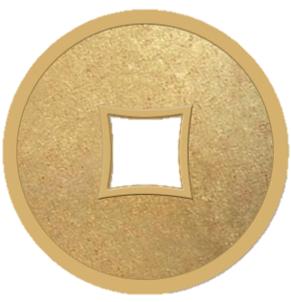




1
2
3
4

Slide 4
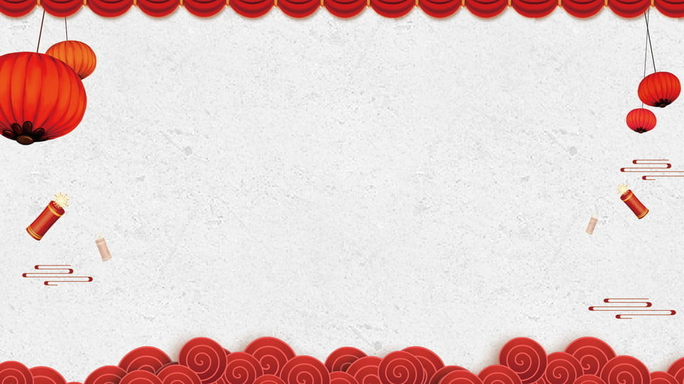
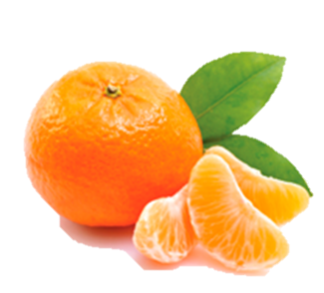

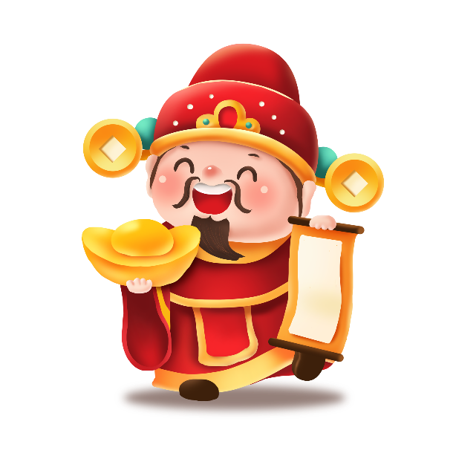

Câu hỏi số 1: Tranh vẽ gì?
Múi cam

Slide 5
Câu hỏi số 2: Điền vần ui hoặc
vần ưi thích hợp vào chỗ chấm.
t… xách
úi -> túi xách

Slide 6

Câu hỏi số 3: Tranh vẽ gì?
Ngọn núi

Slide 7
Câu hỏi số 2: Điền vần ui hoặc
vần ưi thích hợp vào chỗ chấm.
t… xách
úi -> túi xách

Slide 9
i
i
uô
ươ
uô
i
ươ
i

Slide 10
uôi
uô
i
ươi
ươ

Slide 11
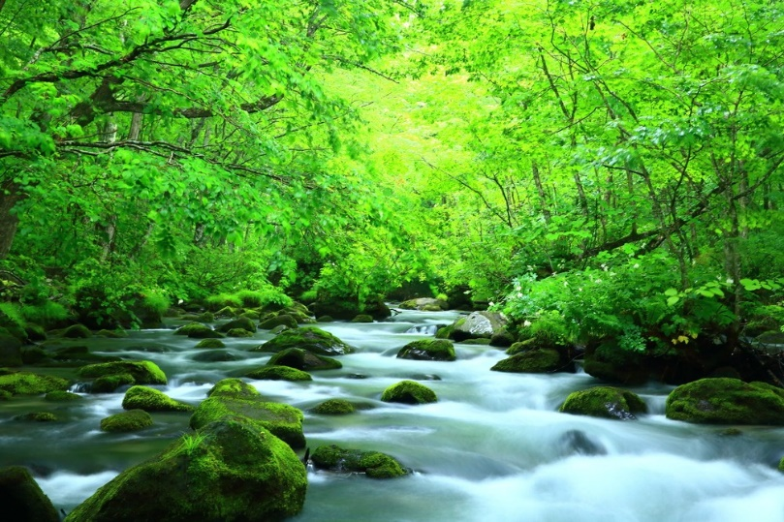
suối
s
uối
uối
dòng suối

Slide 12
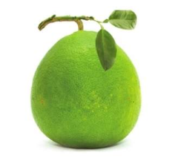
bưởi
b
ưởi
ưởi
quả bưởi

Slide 14


Slide 15
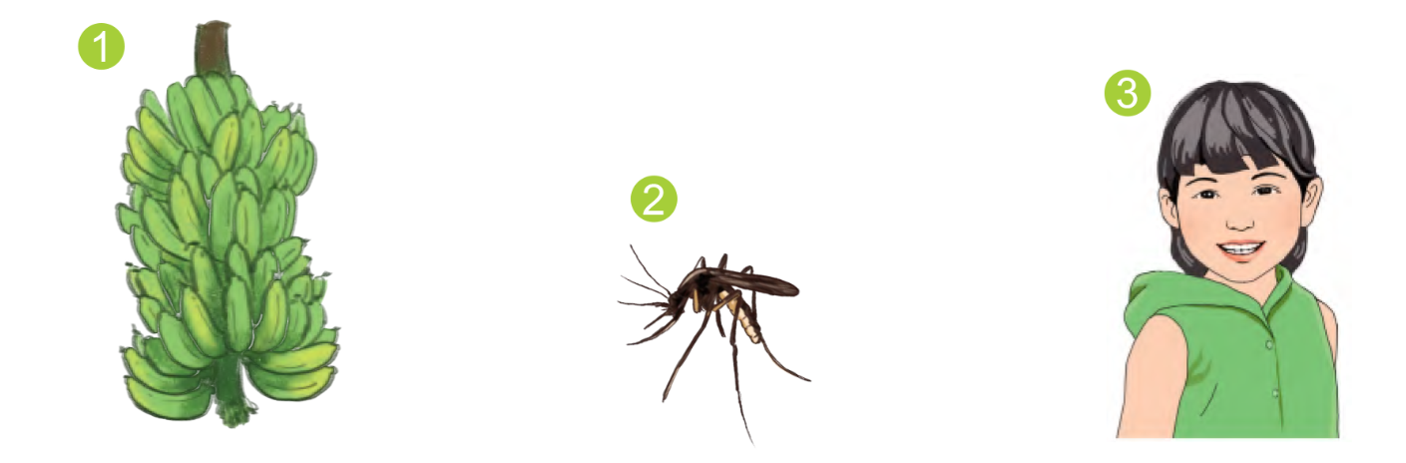
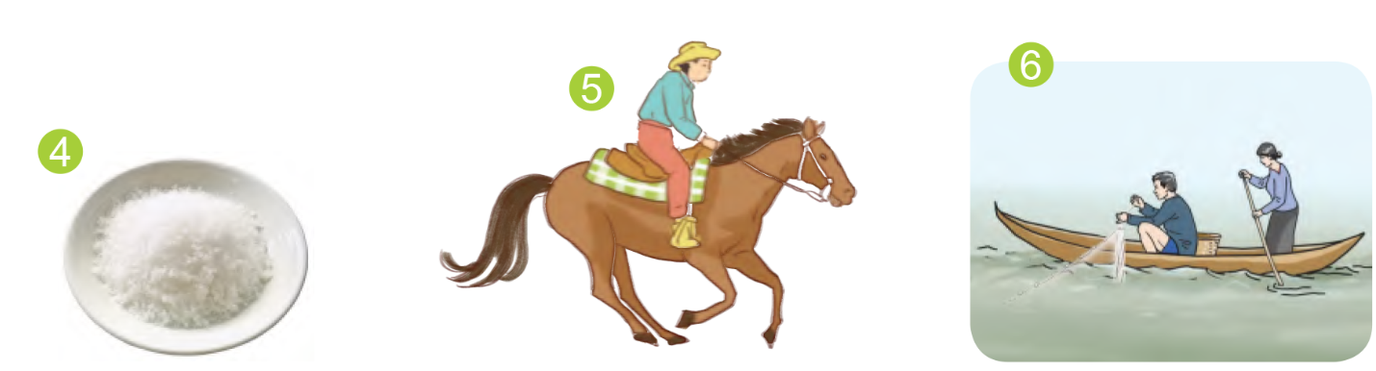

Slide 16
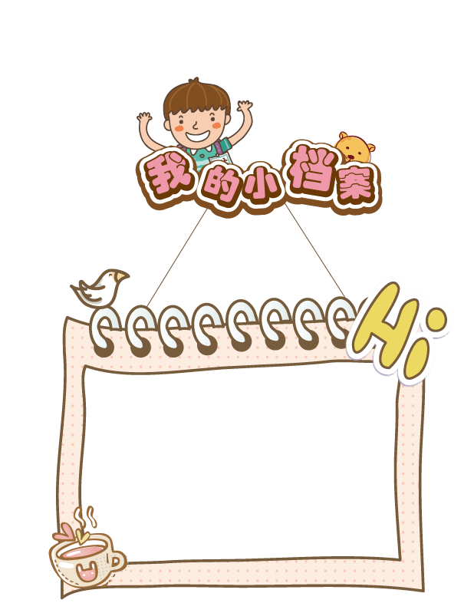

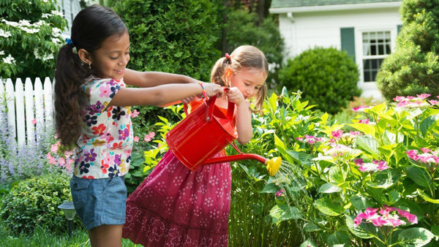
Tìm các tiếng có chứa vần ươi
Tưới cây

Slide 17
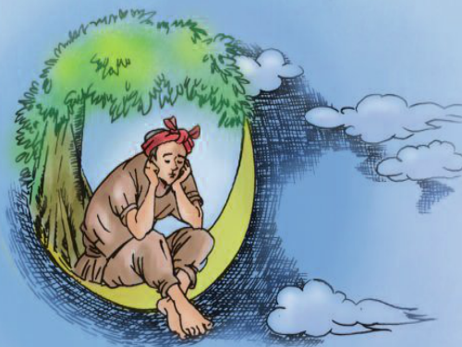
Tìm các tiếng có chứa vần uôi?
Chú Cuội

Slide 18
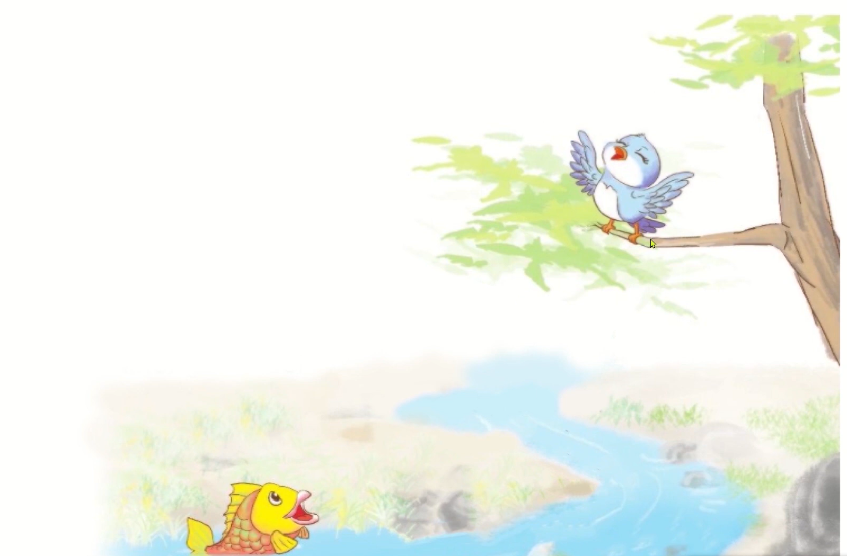

Slide 19


Slide 20
LUYỆN ĐỌC TỪ KHÓ
dưới suối
đôi cánh
hót trên cây
bay trên trời
xuống đây

Slide 21
1
3
2
4

Slide 23
Ghép đúng
a) Cá
1) cùng đi chơi
b) Chim
2) bơi dưới suối
c) Cá và chim
3) bay trên trời

Slide 24
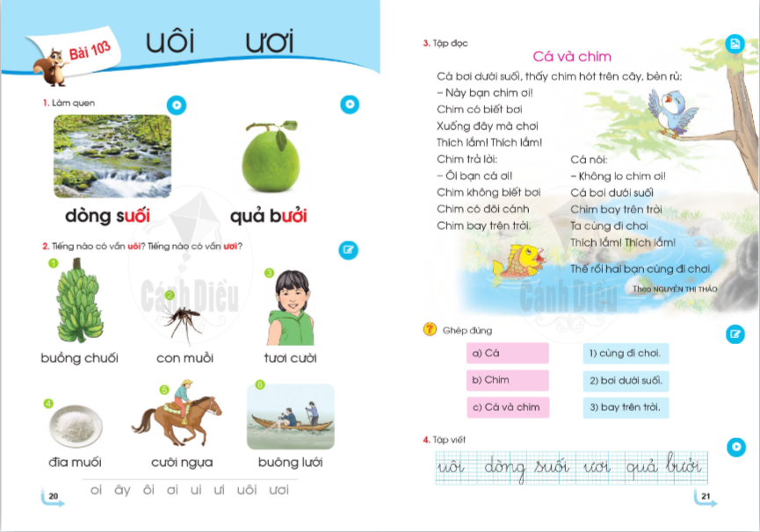

Slide 25
